Slide 1
TRƯỜNG TIỂU HỌC GIA THỤY
MÔN: TOÁN
Giáo viên: Nguyễn Ngọc Yên

Slide 2
Bài 10:
PHÉP CỘNG TRONG PHẠM VI 10

Slide 3
Tiết 5

Slide 4
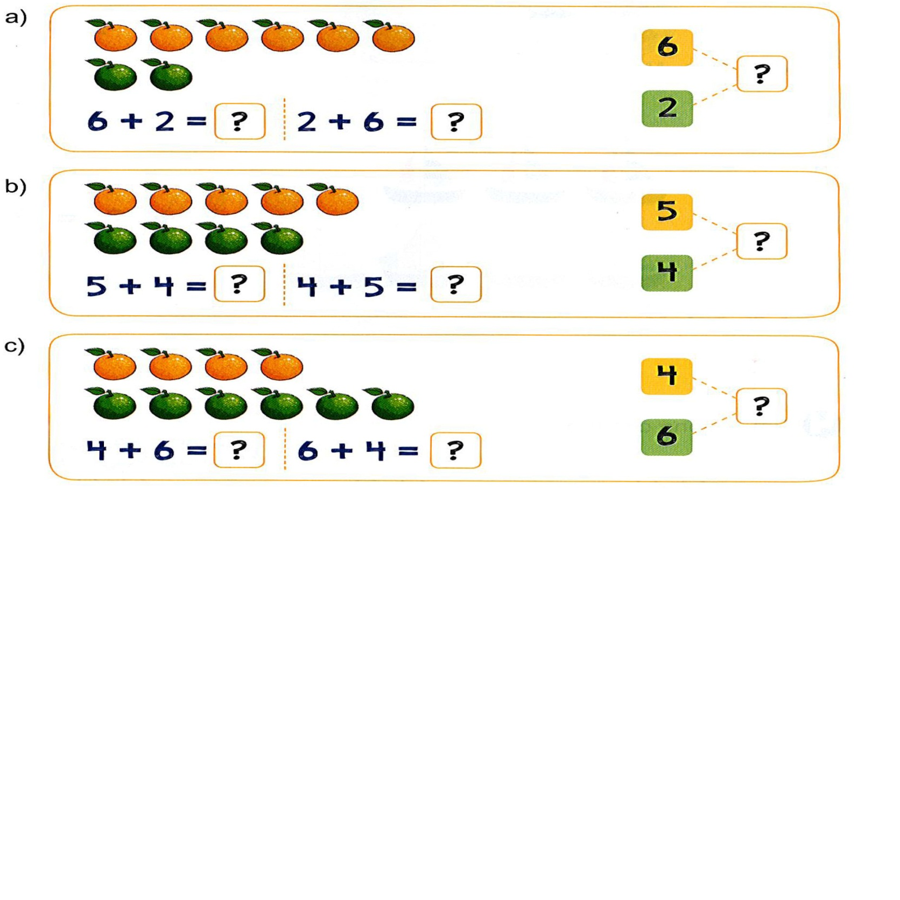
8
8
8
9
9
9
10
10
10

Slide 5
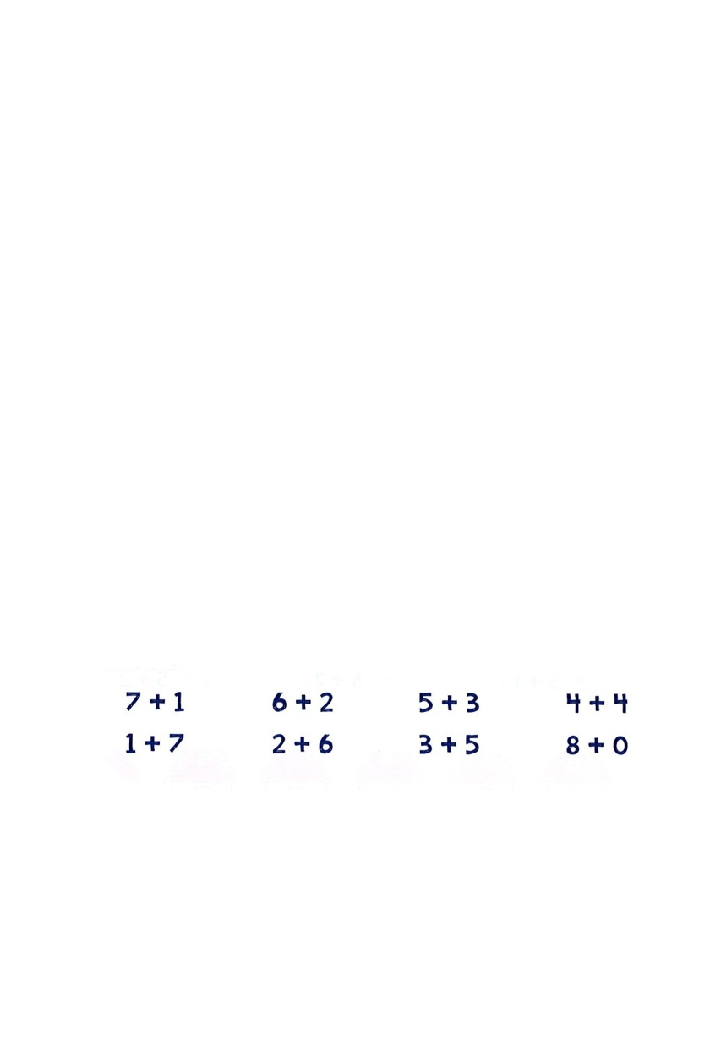
= 8
= 8
= 8
= 8
= 8
= 8
= 8
= 8

Slide 6
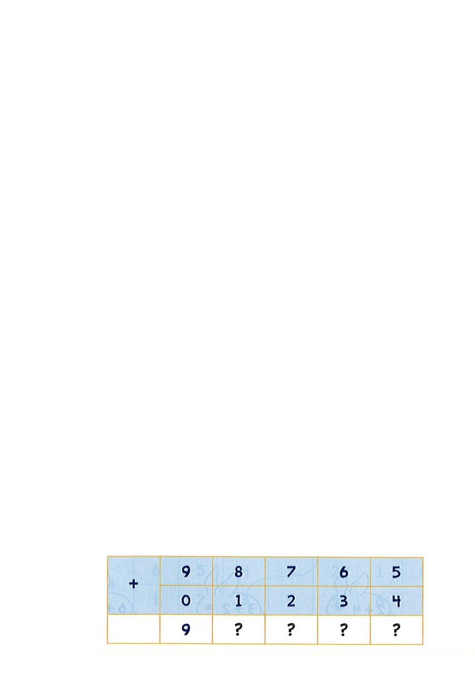
9
9
9
9

Slide 7
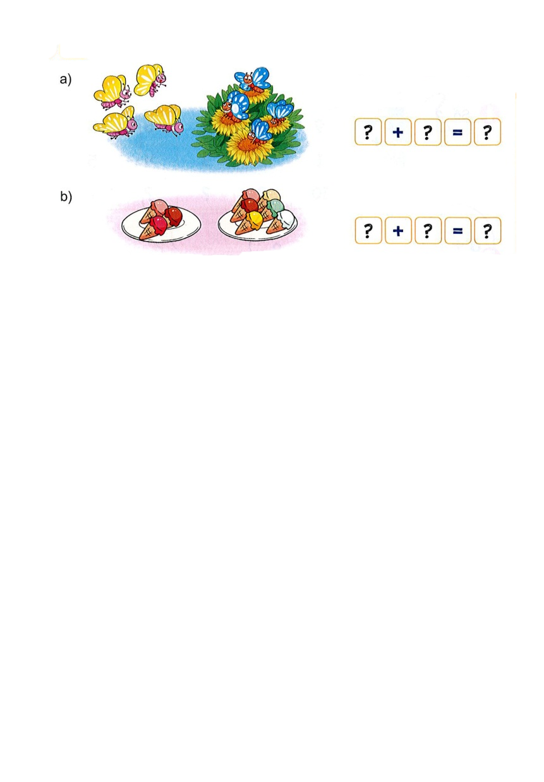
4
4
8
3
6
9

Slide 8
Cặp tấm thẻ anh em

Slide 9
Chúc các con chăm ngoan,
học giỏi!

